Slide 1
Отчет
об исполнении бюджета муниципального образования город Тарко-Сале за 2016 год

Slide 2
Основные характеристики отчета
об исполнении бюджета города

Slide 3
Налоговые и неналоговые
доходы бюджета города

Slide 4
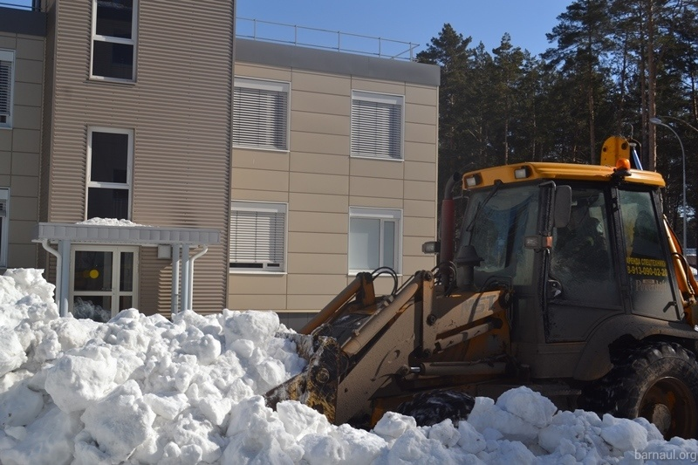
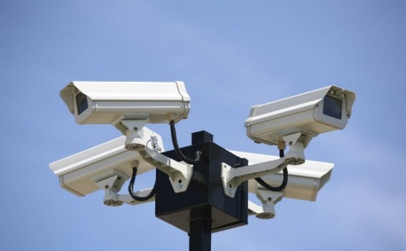
Национальная безопасность и правоохранительная деятельность
Противопаводковые мероприятия
1,4 млн. руб.
Техническое обслуживание АПК «Безопасный город»
10,3 млн. руб.
11,7 млн. руб.

Slide 5
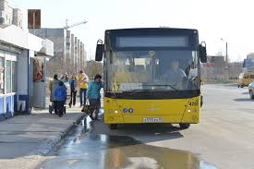
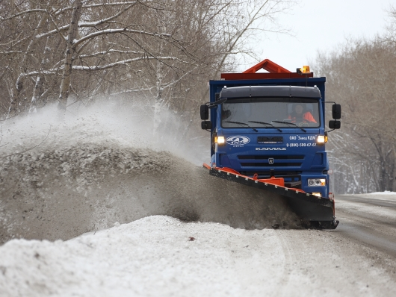
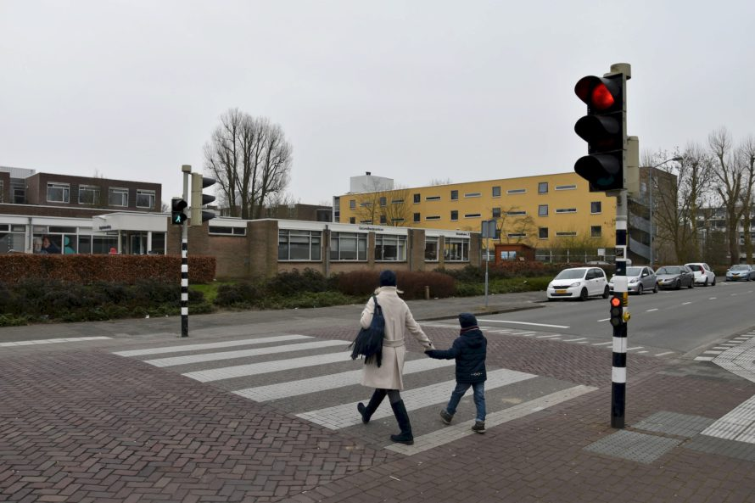
Национальная экономика
Субсидии на пассажирские перевозки 4 млн. руб.
Содержание улично-дорожной и ремонт сети города
86 млн. руб.
Переустройство пешеходных переходов 4 млн. руб.

Slide 6
Жилищно-коммунальное хозяйство

Slide 7
Приобретение в муниципальную собственность 5 квартир для предоставления гражданам, с целью переселения из ветхого и аварийного жилья
Ремонт банно-прачечного комбината
Компенсация выпадающих доходов организациям, предоставляющим населению банные услуги
Компенсация выпадающих доходов организациям, предоставляющим населению услуги по откачке и вывозу бытовых сточных вод
Содержание МКУ «Управление городского хозяйства» (штатная численность – 31 единица)
Благоустройство города (содержание уличного освещения, городского пляжа, мест захоронений, отлов безнадзорных животных, перенос рекламных конструкций установленных вдоль автомобильной дороги «Подъезд к городу» , санитарное содержание мест массового отдыха населения и озеленение города)
16
2
1
млн. руб.
24
50
80
ЖКХ - 220 млн. руб.

Slide 8
Расходы в области культуры
30
млн. руб.
МБУК «Централизованная библиотечная система» – штатная численность 16 ед.
Расходы на заработную плату и страховые взносы – 12 млн. руб.
МБУК «Дом культуры «Юбилейный» - штатная численность 20,75 ед.
Расходы на заработную плату и страховые взносы – 13 млн. руб.

Slide 9
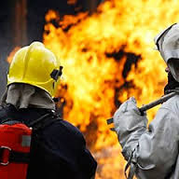
Социальная политика
Доплаты к трудовой пенсии за муниципальный стаж, выплата единовременного пособия при назначении трудовой пенсии по старости
Единовременная материальная помощь гражданам, пострадавшим в результате пожара
Аренда жилых помещений для предоставления гражданам, пострадавшим в результате пожара
Субсидии на поддержку социально ориентированных некоммерческих организаций
Выплаты среднего месячного заработка на период трудоустройства, связанные с ликвидацией Администрации города
2 млн. руб.
3 млн. руб.
2 млн. руб.
4 млн. руб.
20 млн. руб.

Slide 10
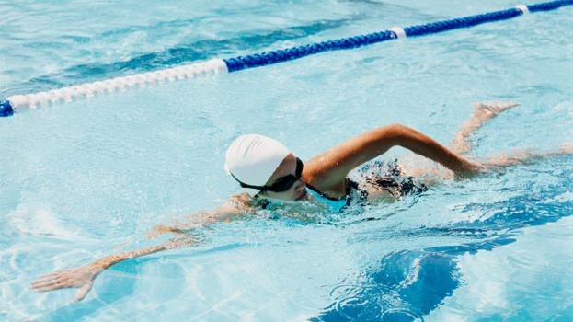
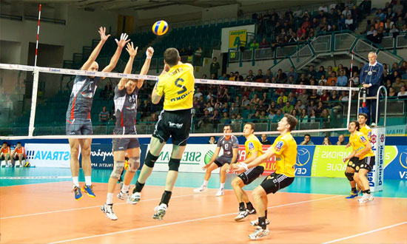
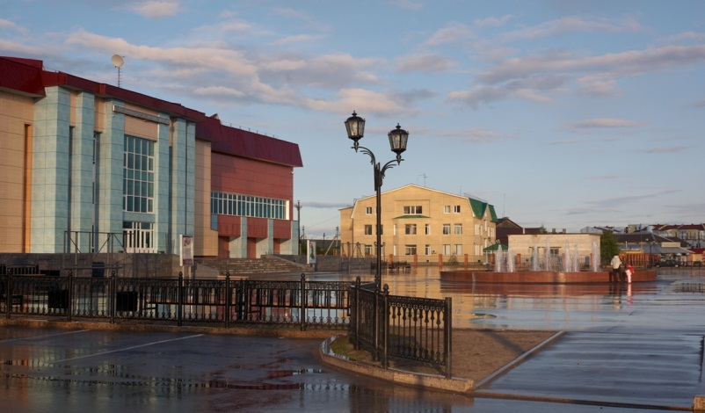
Физическая культура и спорт
76
млн. руб.
Содержание МАУ «КСК «Геолог» - штатная численность 111,75 ед.
Расходы на заработную плату и страховые взносы – 49 млн. руб.

Slide 11
Благодарим за
внимание!

